Slide 1
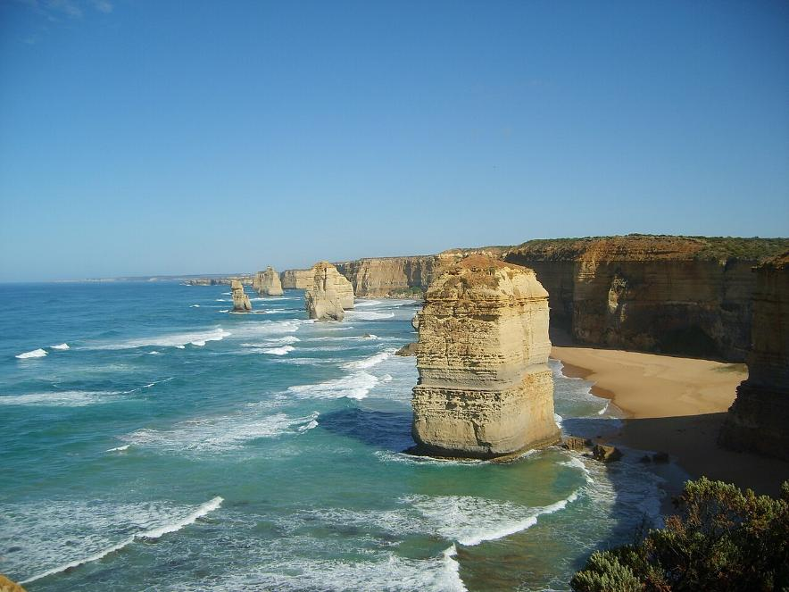

Les Douze Apôtres ou 12 Apôtres (« The twelve Apostles » en anglais) désigne un regroupement d'aiguilles de calcaire dépassant de l'eau, en bord de mer, dans le parc national de Port Campbell, le long de la Great Ocean Road, route de l'État du Victoria en Australie.
Une Promenade En Australie
Les douze apôtres, Victoria, Australie
Cliquez Gauche PPS EN Manuel Merci

Slide 2
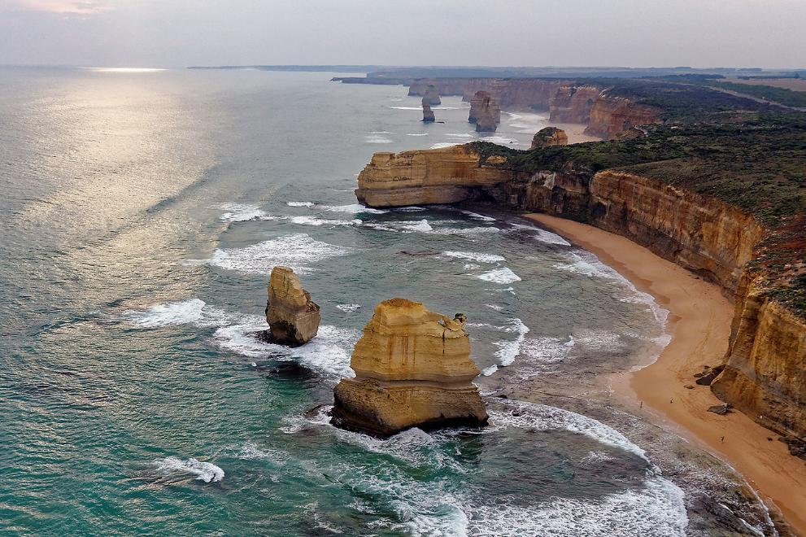
Les Douze Apôtres, Parc national de Port Campbell, Victoria, Australie.

Slide 3
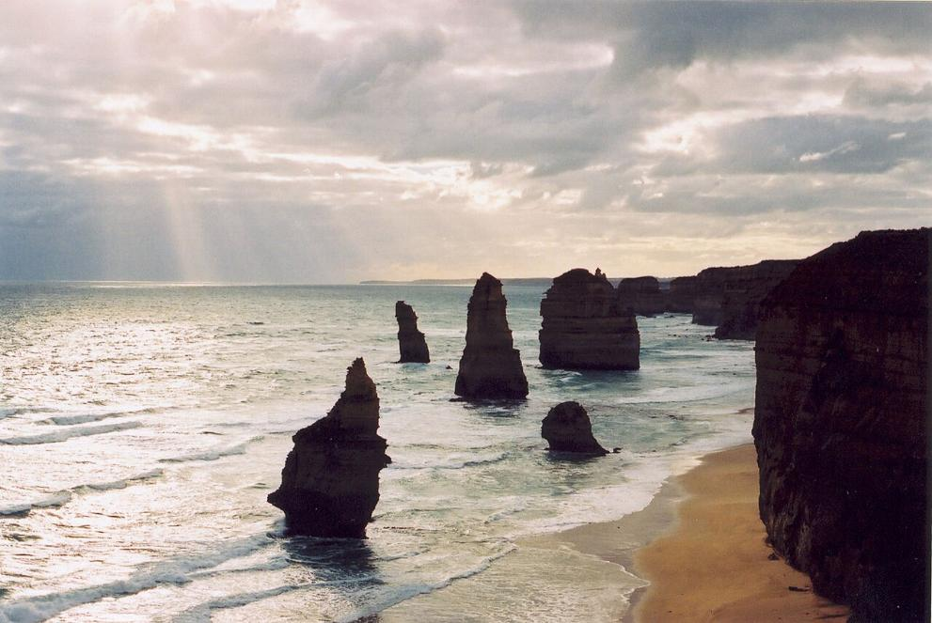
Le pilier se trouvant le plus à gauche s'est effondré le 3 juillet 2005.

Slide 4
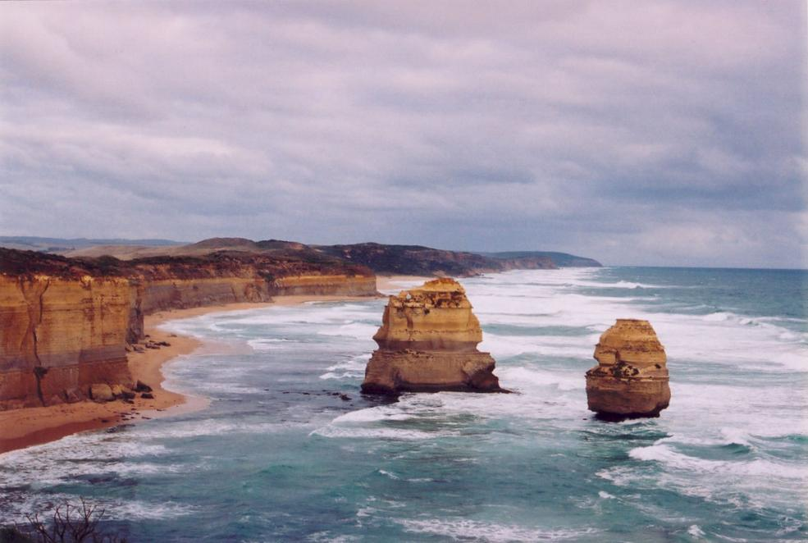
Les 12 Apôtres comme on peut les voir de l'est, depuis le point de vue.

Slide 5
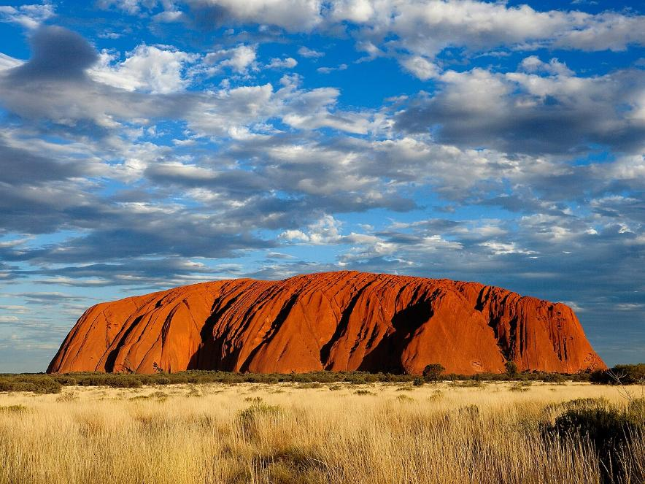
Uluru/Ayers Rock
Il est sacré pour le peuple aborigène de la région, les Pitjantjatjaras, qui font partie des Anangus. Le site abrite des points d'eau, des grottes et des peintures rupestres. Il est classé sur la liste du patrimoine mondial de l'UNESCO au travers du parc national d'Uluṟu-Kata Tjuṯa dont il est, avec les Kata Tjuṯa/monts Olga, l'une des formations emblématiques.
Uluru/Ayers Rock

Slide 6
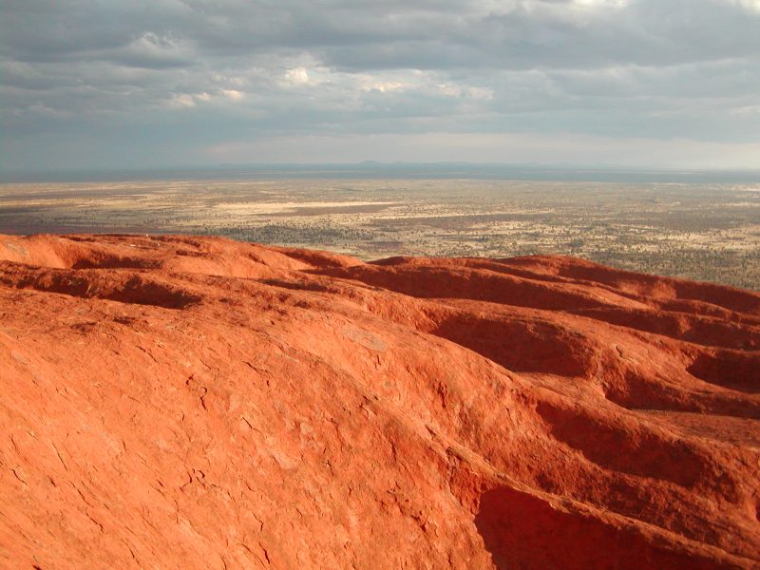
Vue depuis le sommet d'Uluru/Ayers Rock.

Slide 7
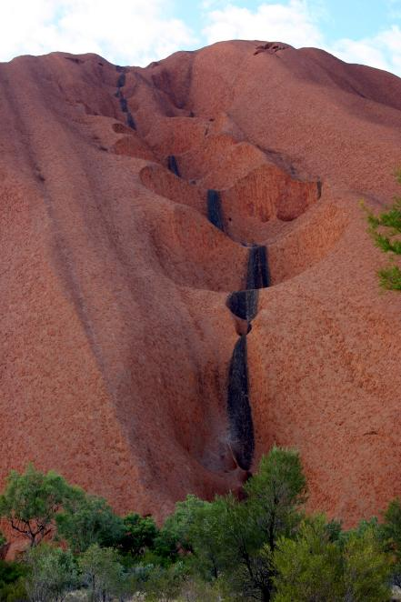
Érosion au niveau des ravines creusées par les écoulements d'eau.

Slide 8
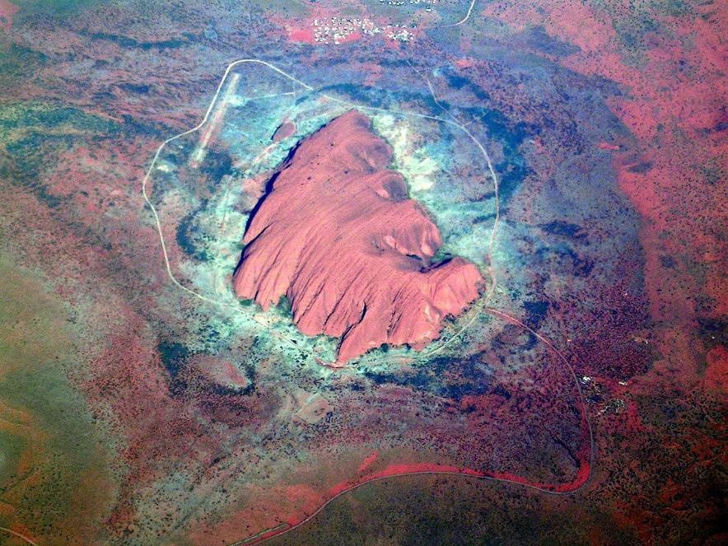
Vue aérienne d'Uluru/Ayers Rock.

Slide 9
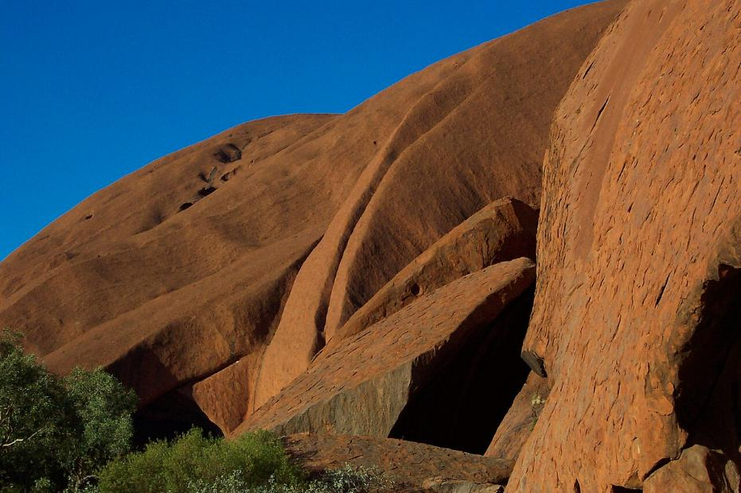
Desquamation et délamination de la roche à la surface d'Uluru/Ayers Rock.

Slide 10
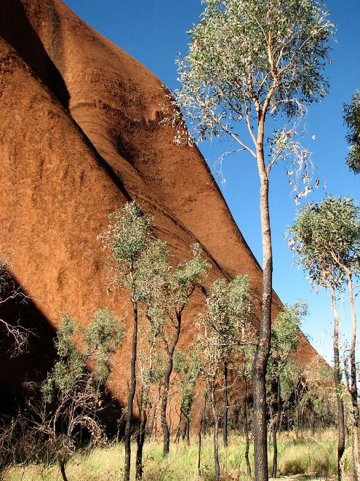
Arbres au pied d'Uluru/Ayers Rock.

Slide 11
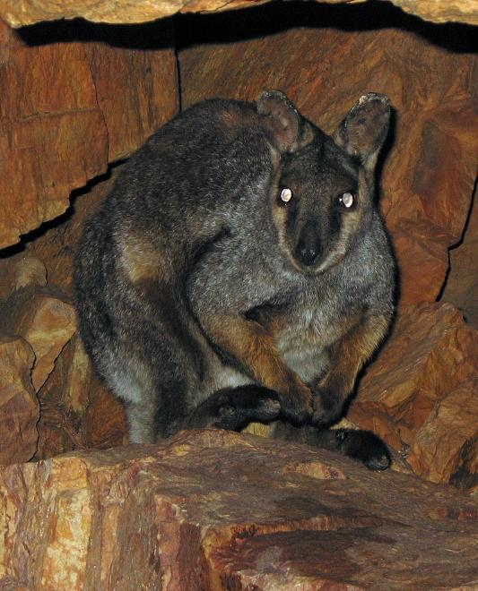
Un wallaby des rochers (Petrogale lateralis).

Slide 12
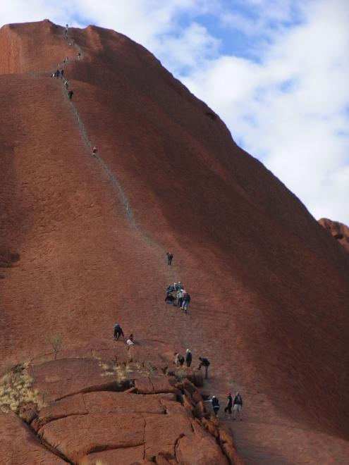
Chemin sur Uluru/Ayers Rock.

Slide 13
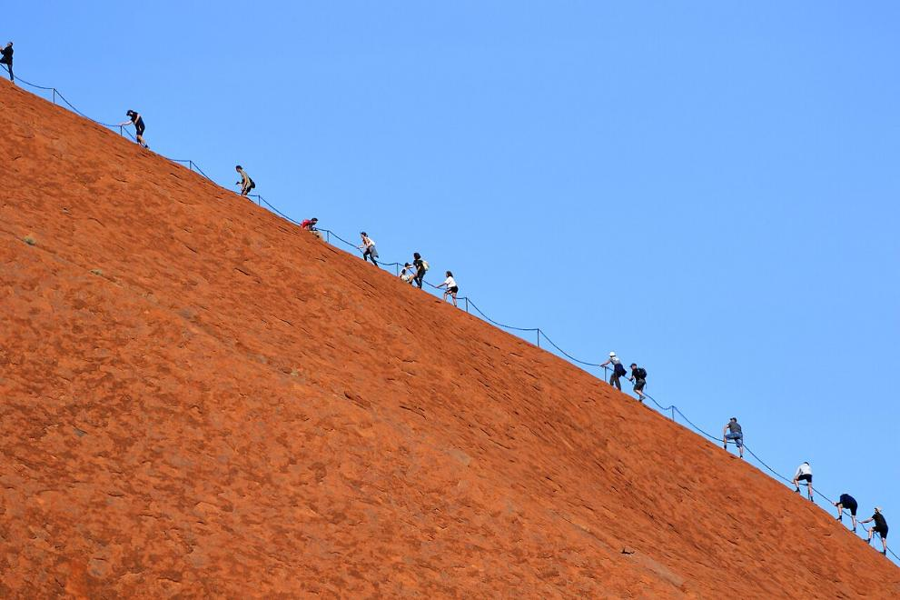
Ascension d'Uluru/Ayers Rock, interdite depuis le 26 octobre 2019.

Slide 14
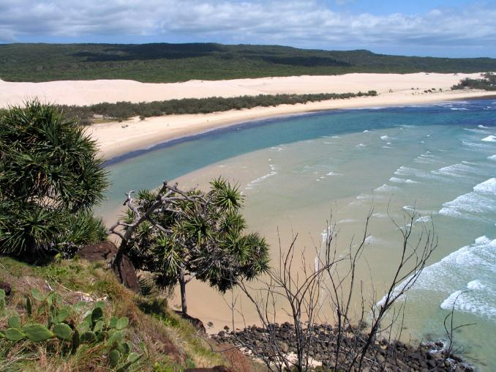
L'île Fraser
L'île Fraser (en anglais : K'gari, ex. Fraser Island), située en mer de Corail à proximité de la côte orientale du Queensland (Australie), est la plus grande île de sable du monde avec une superficie de 1 840 km2, une longueur de 123 km, une largeur d'environ 25 km et un point culminant atteignant 260 m d'altitude. Le sable s'accumule le long de cette portion de la côte du Queensland pendant quelque 750 000 ans,
La plage du lac McKenzie

Slide 15
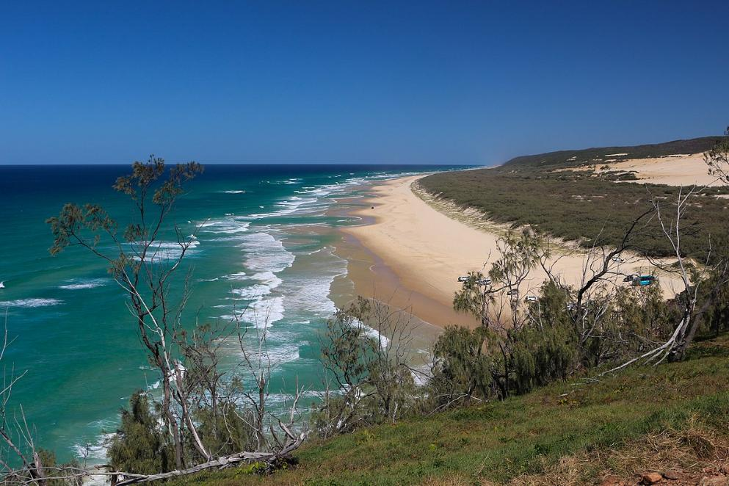
Australie, Queensland, Île Fraser, Indian Head, vue vers le sud

Slide 16
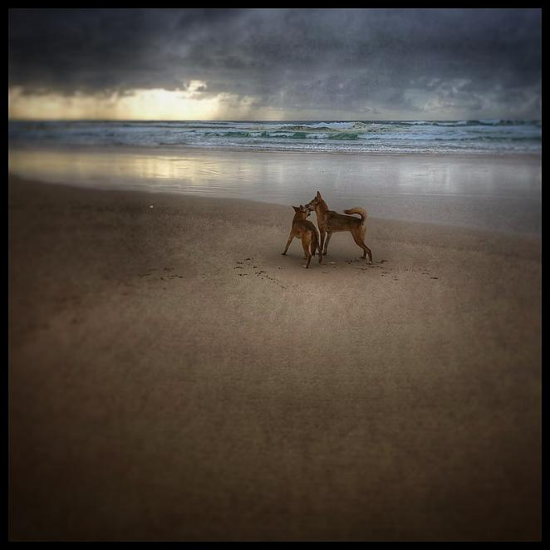
Deux jeunes dingos jouant sur la plage d'Eli Creek sur l'île Fraser.

Slide 17
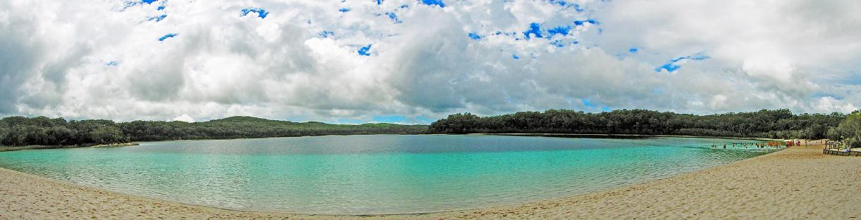
Un lac de l'île Fraser.

Slide 18
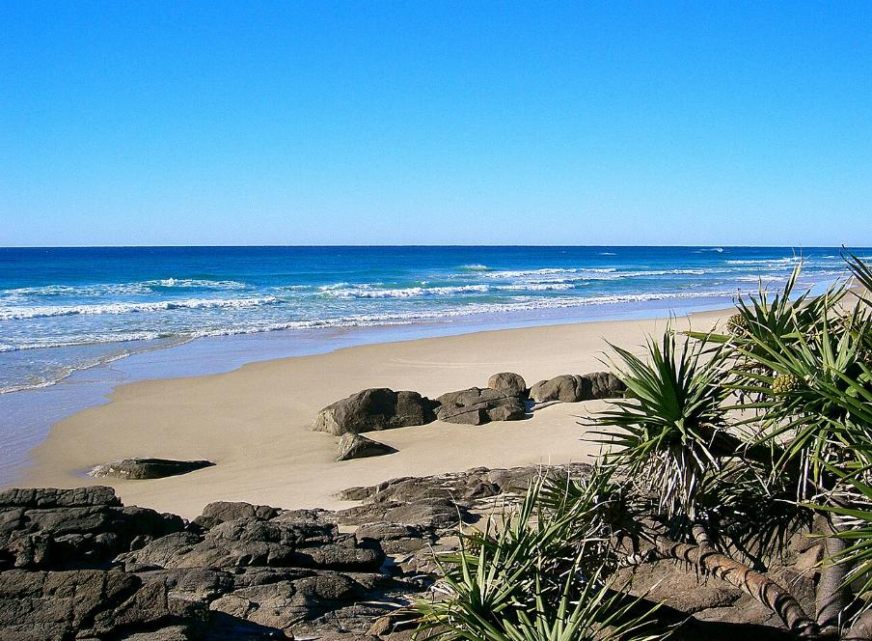
L'île Fraser depuis Indian Head

Slide 19
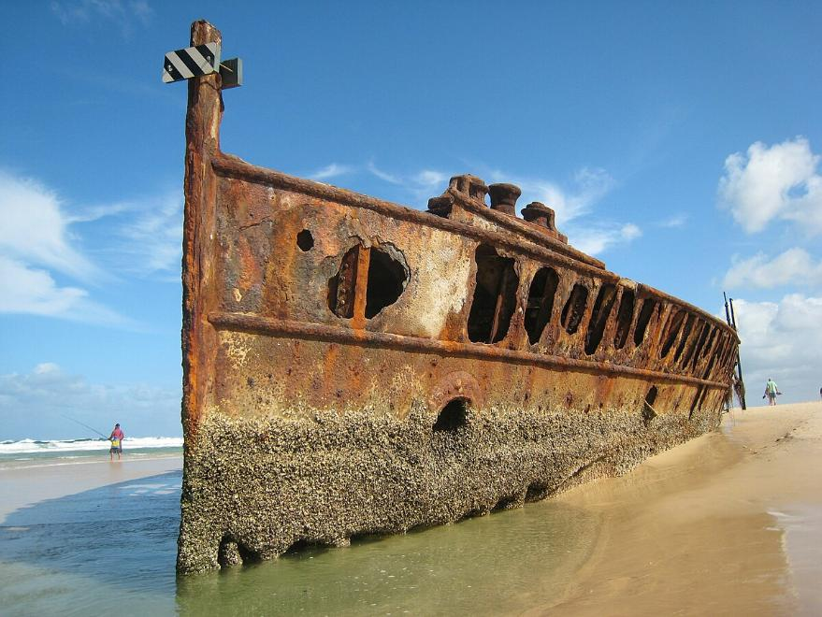

Slide 20
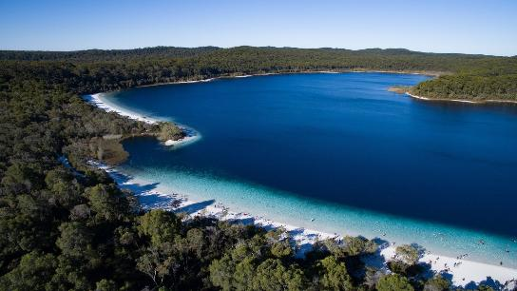
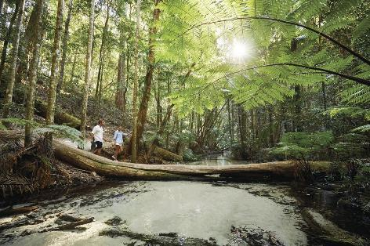

Slide 21
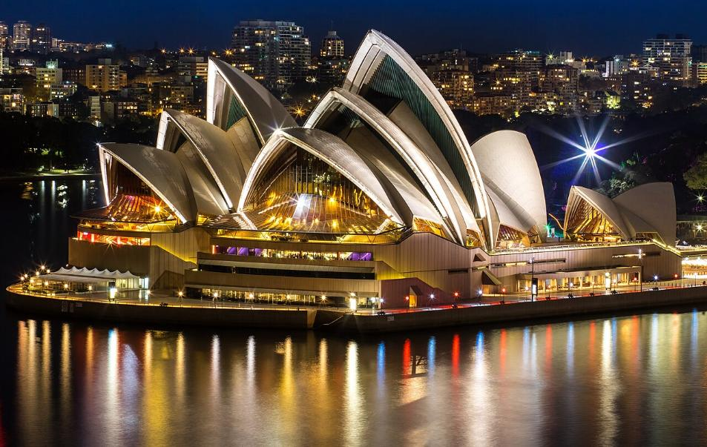
: L'Opéra de Sydney la nuit.
L'opéra de Sydney (en anglais : Sydney Opera House), à Sydney (Nouvelle-Galles du Sud, Australie), est l'un des plus célèbres bâtiments du XXe siècle et un haut lieu de représentation des arts notamment lyriques.

Slide 22
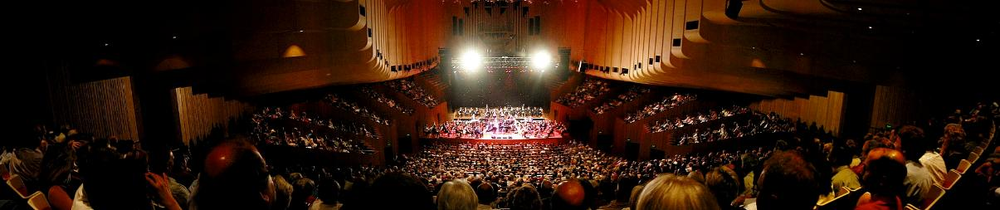
La salle de concert.

Slide 23
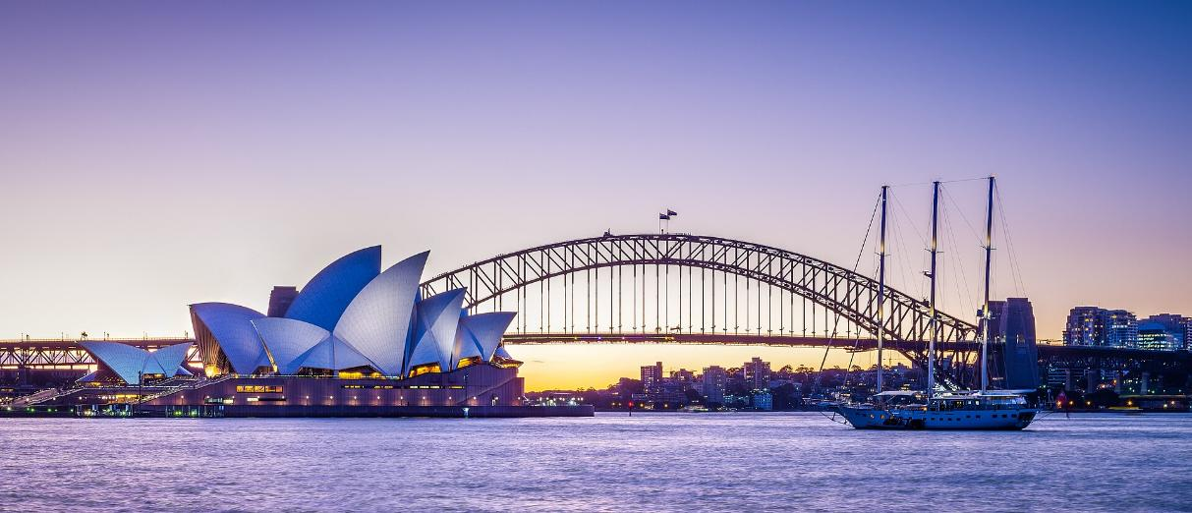
L'opéra de Sydney et le Harbour Bridge.

Slide 24
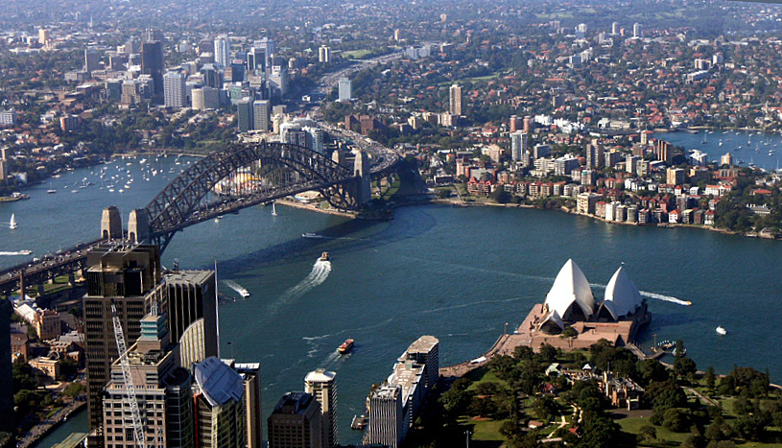
Vue aérienne du port de Sydney, avec l'opéra (qui s'avance comme un promontoire sur l'eau) et le pont.

Slide 25
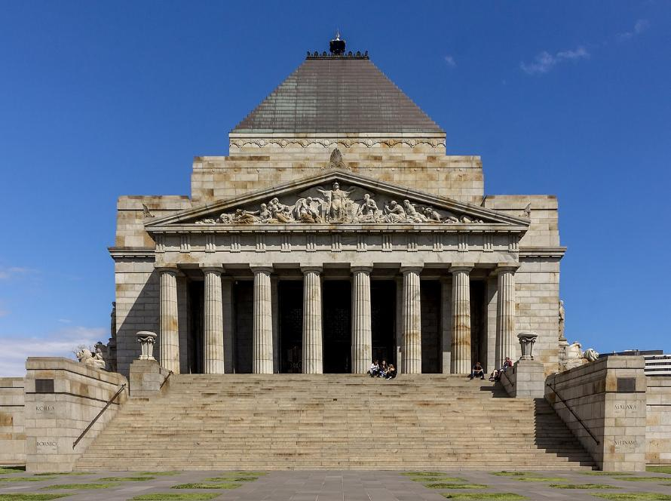
Shrine of Remembrance, Melbourne

Slide 26
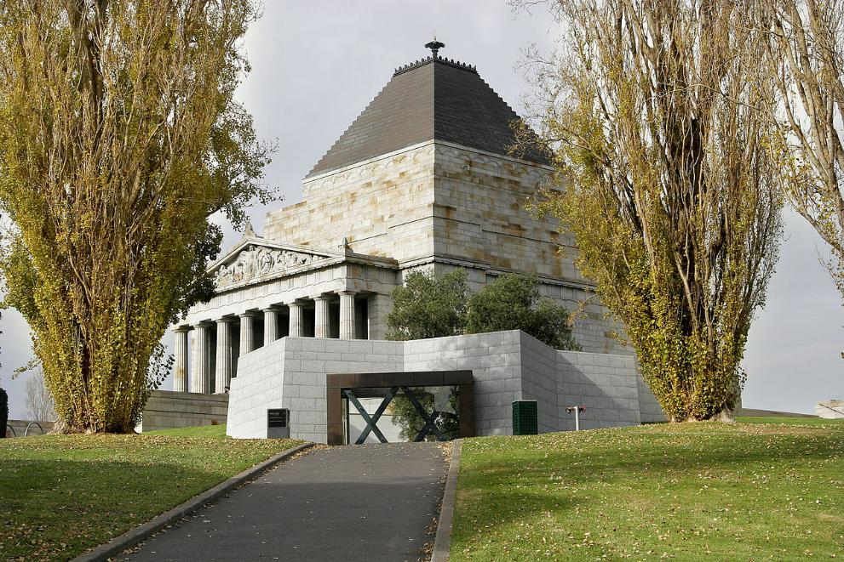
Melbourne Le memorial

Slide 27
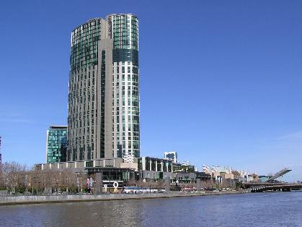


Slide 28
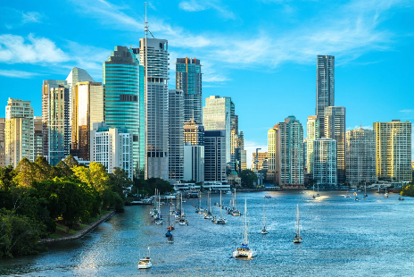
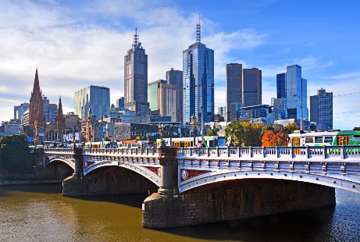

Slide 29
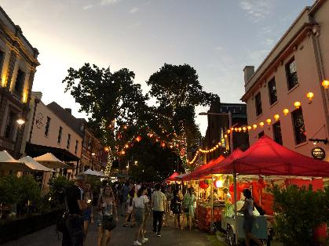
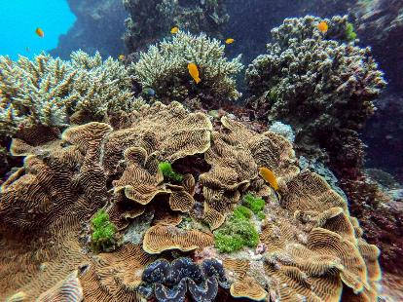
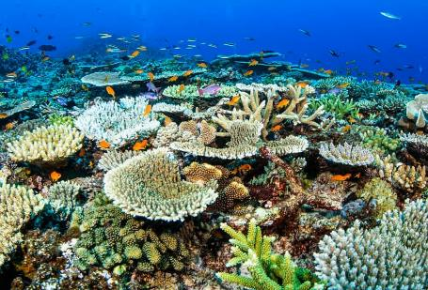

Slide 30
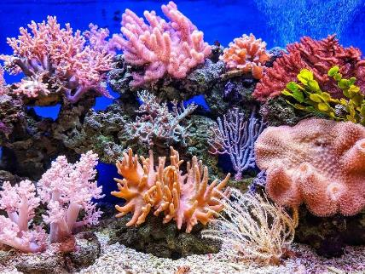
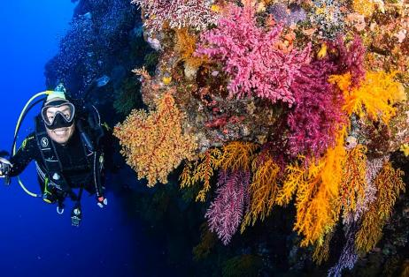
Lorient Vous A Proposé Une Promenade En Australie
Les Images Et Le Son Du Net
Daniel

